Slide 1




Topic 03
Machine Learning
Subtopic 02
Data Prepocessing
BOOTCAMP HIMATIKA
COURSE

Slide 2
Learning Objective
Setelah pembelajaran di modul ini, diharapkan anda akan mendapatkan :
Mampu menjelaskan konsep data preprocessing
Mampu mengetahui langkah-langkah data prepocessing dan macam-macam tipe fitur
Dapat menangani permasalahan data yang tidak berdistribusi normal dengan stadarlization dan normalization
Dapat memahami kondisi data untuk membuang data outlier
Dapat memahami penerapan feature encoding

Slide 3
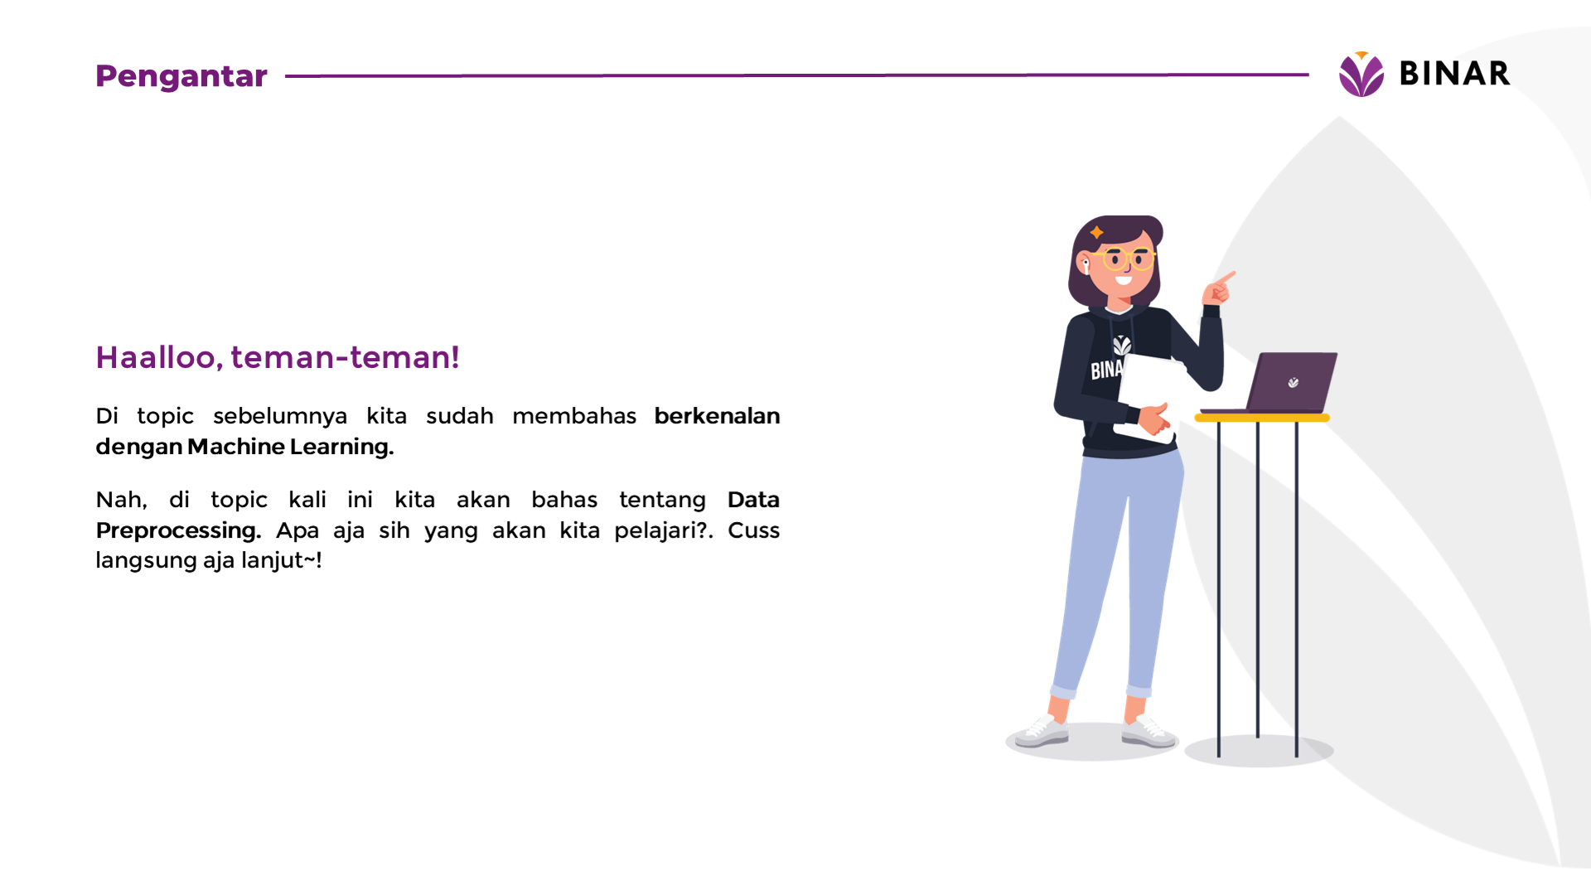

Slide 4
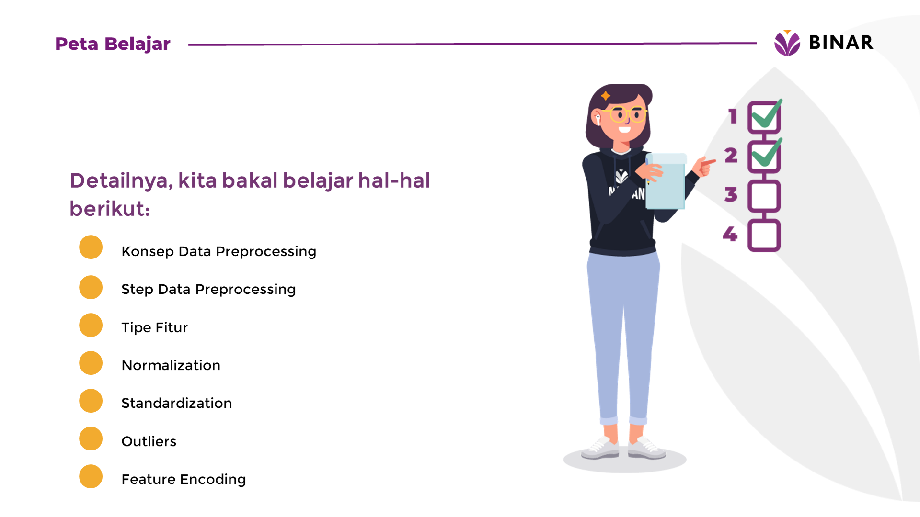

Slide 5
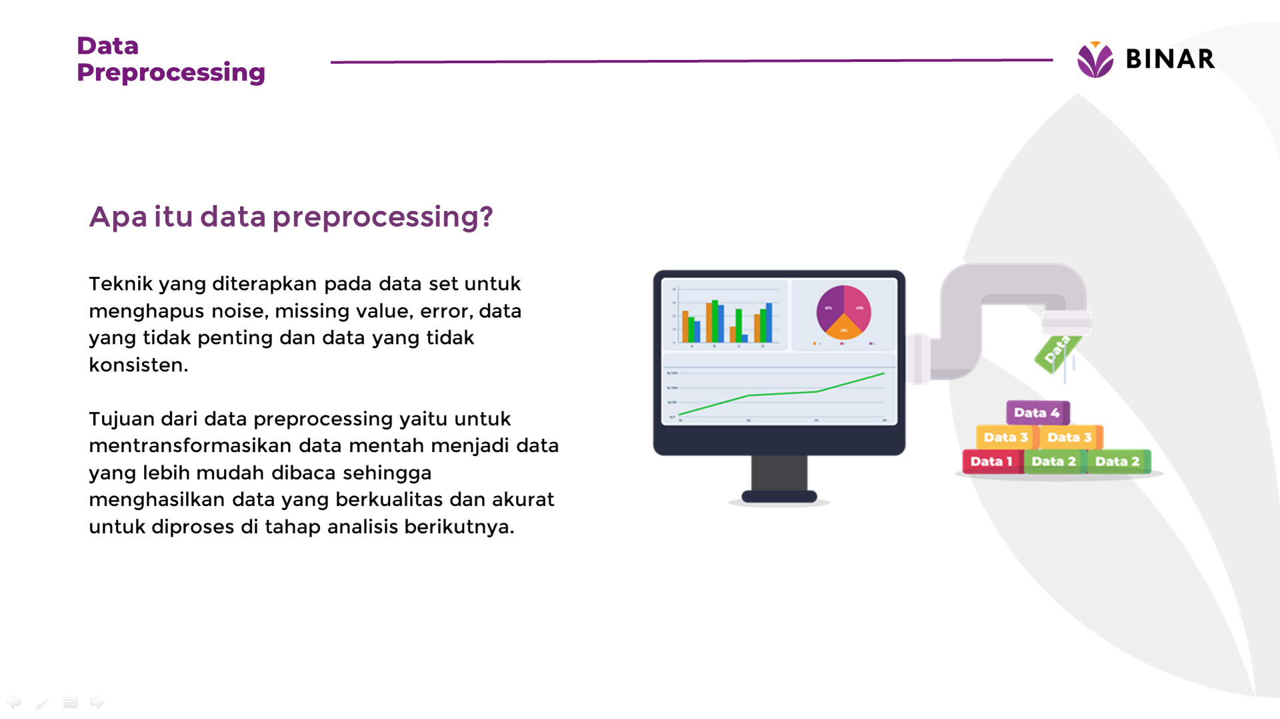

Slide 6
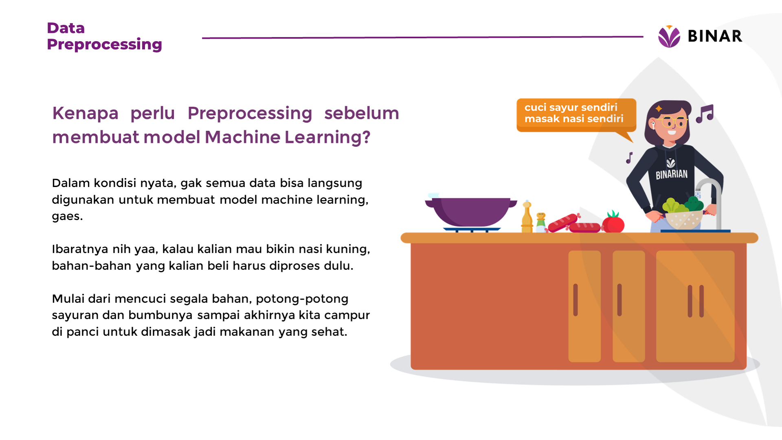

Slide 7
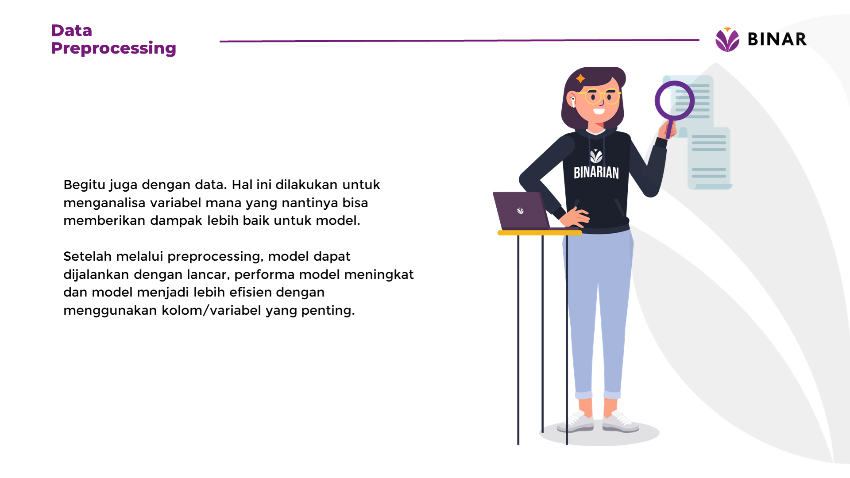

Slide 8
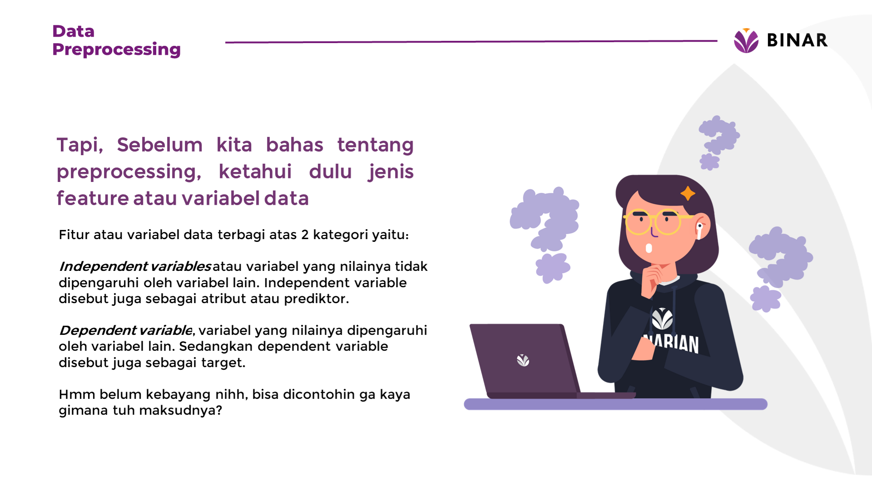

Slide 9
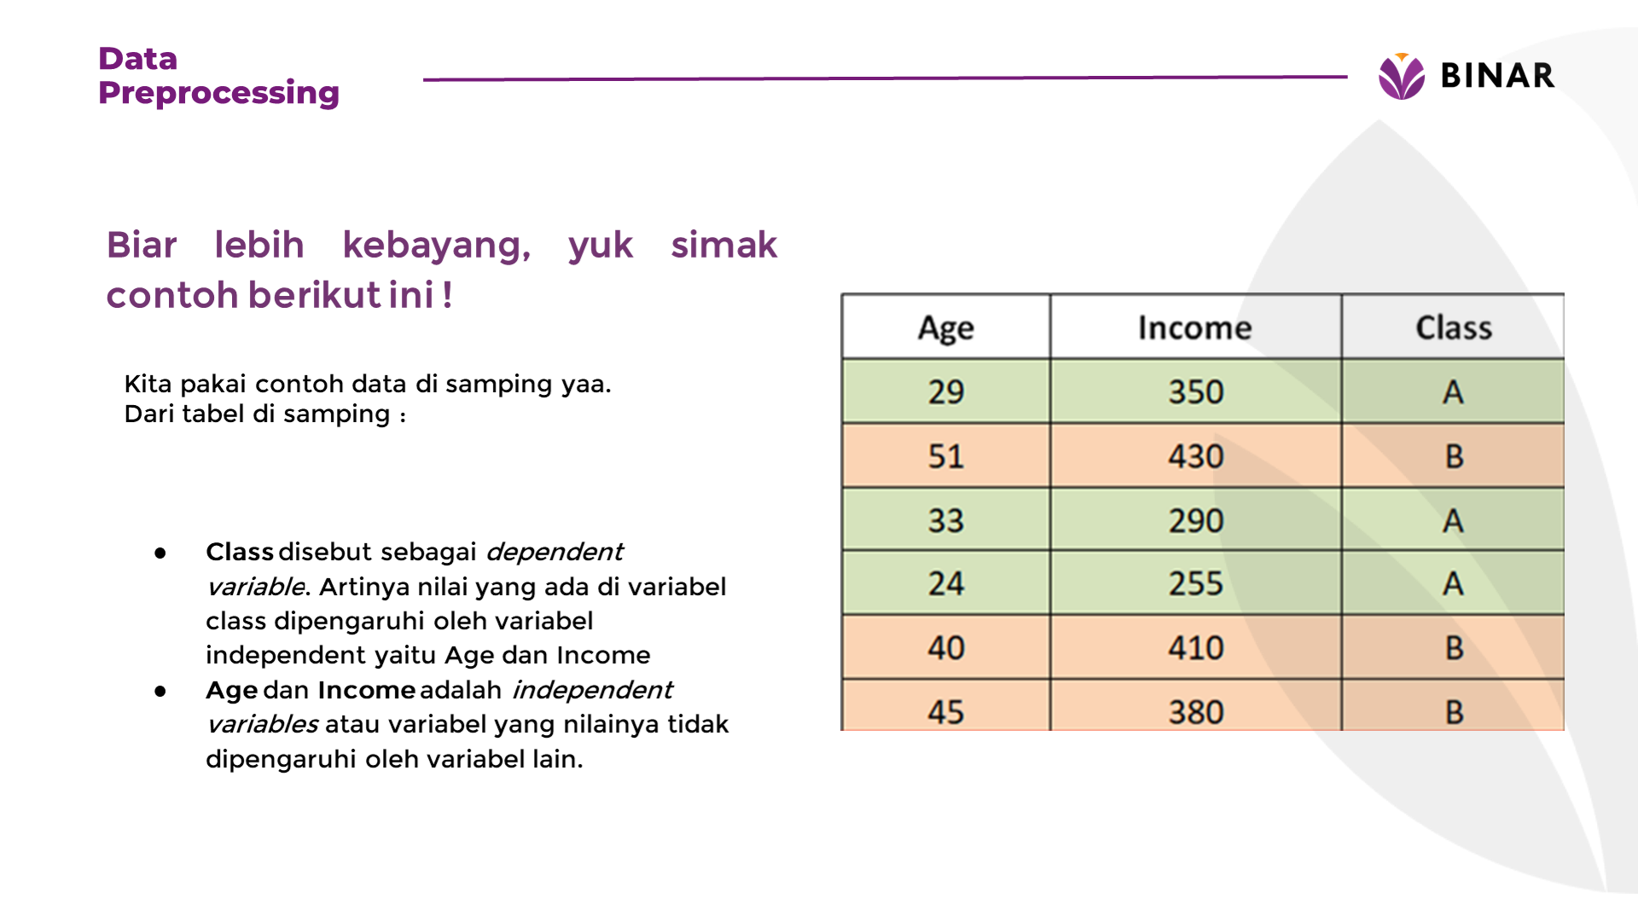

Slide 10
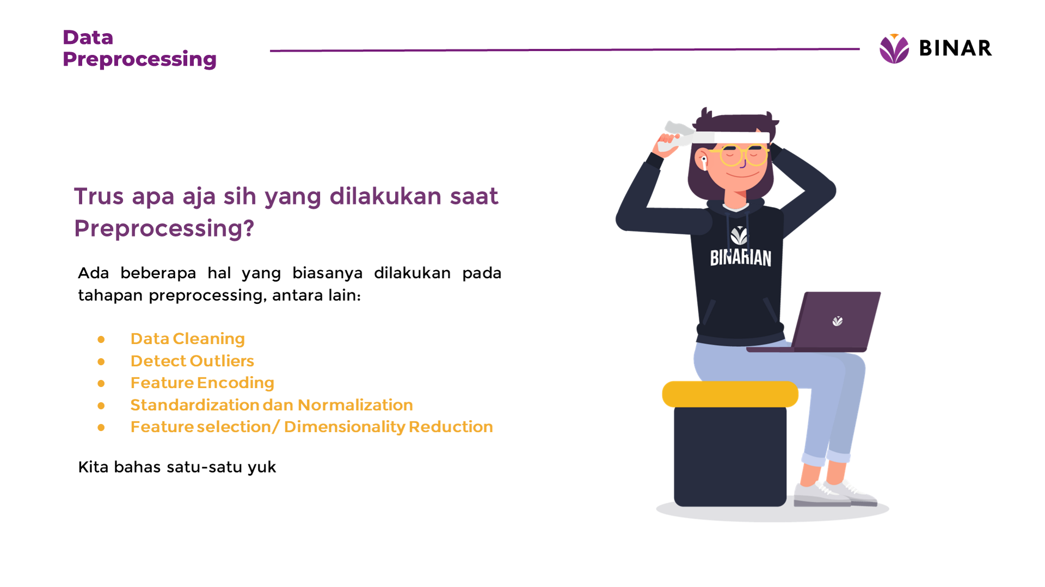

Slide 11
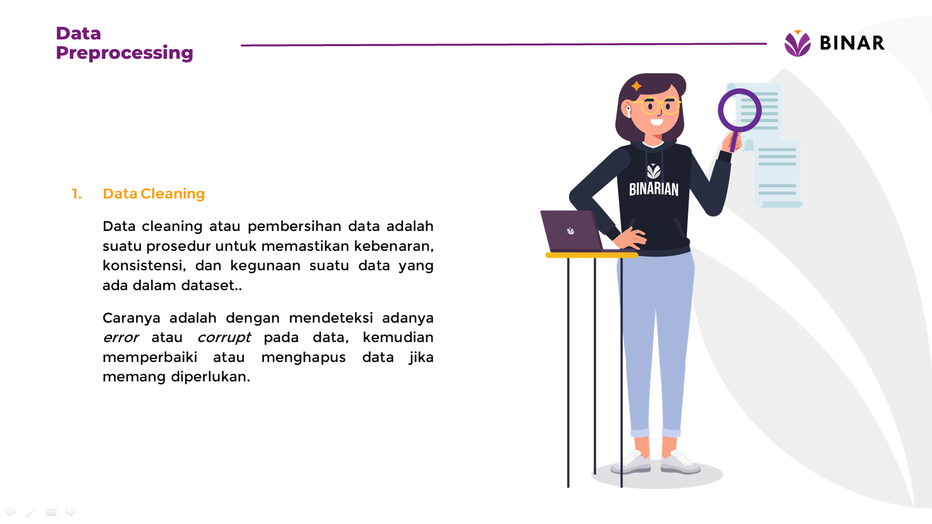

Slide 12
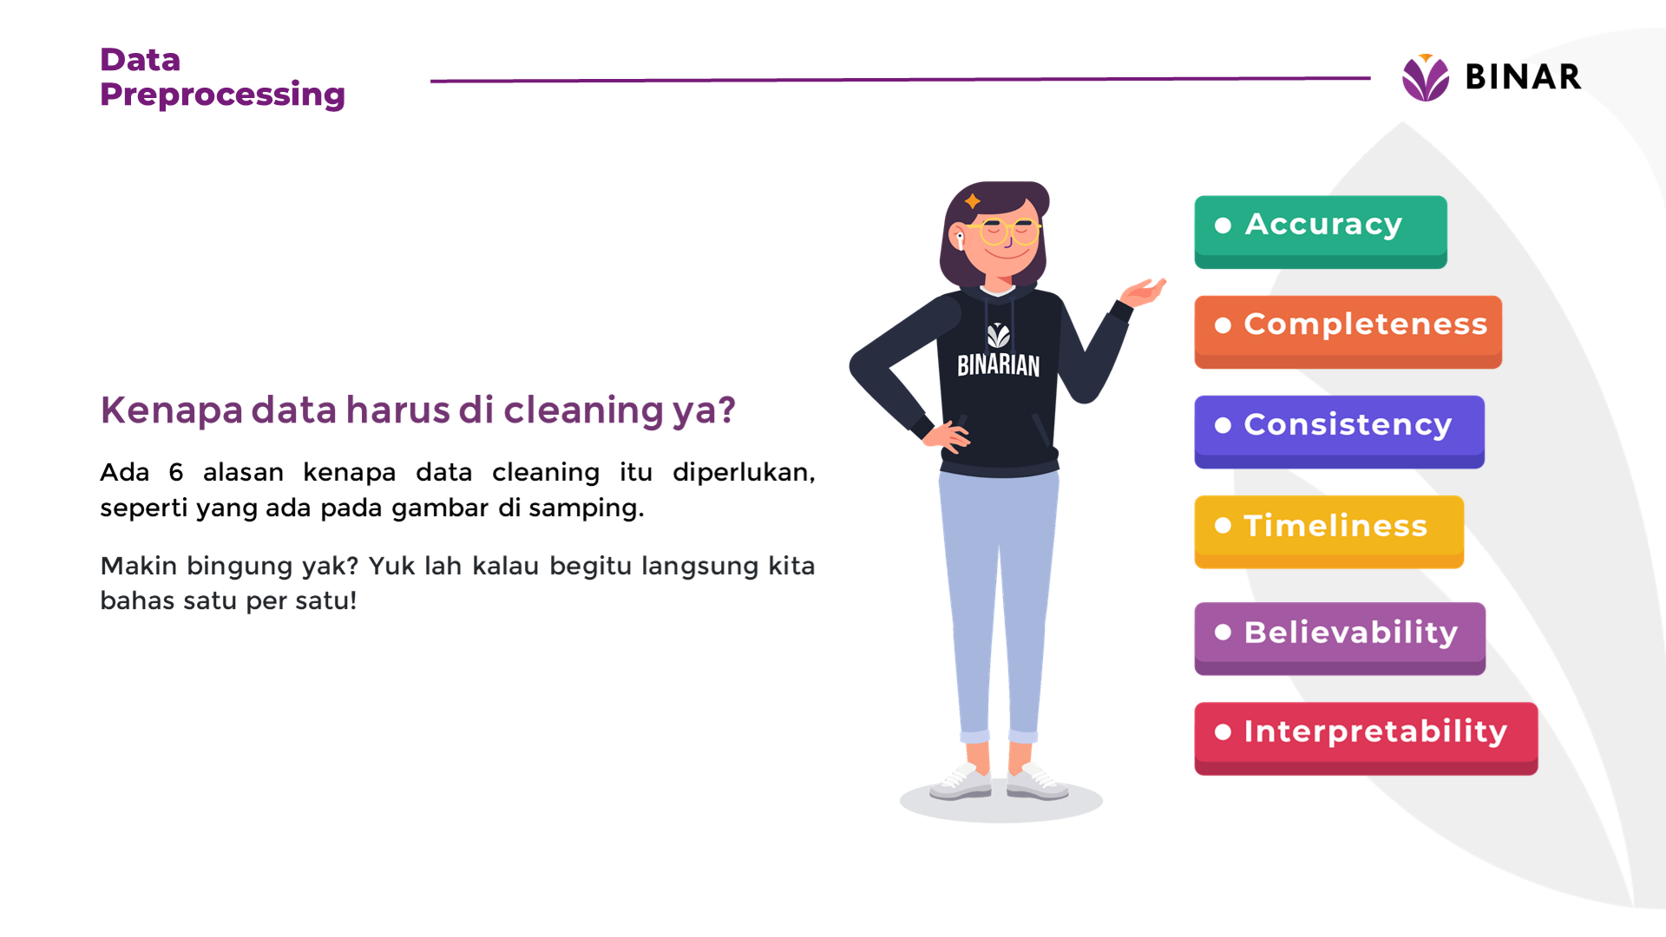

Slide 13
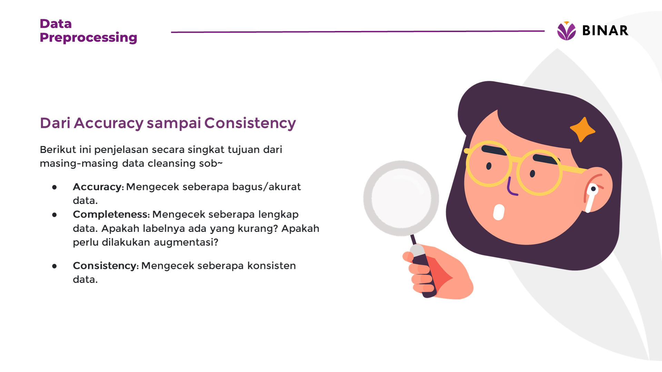

Slide 14
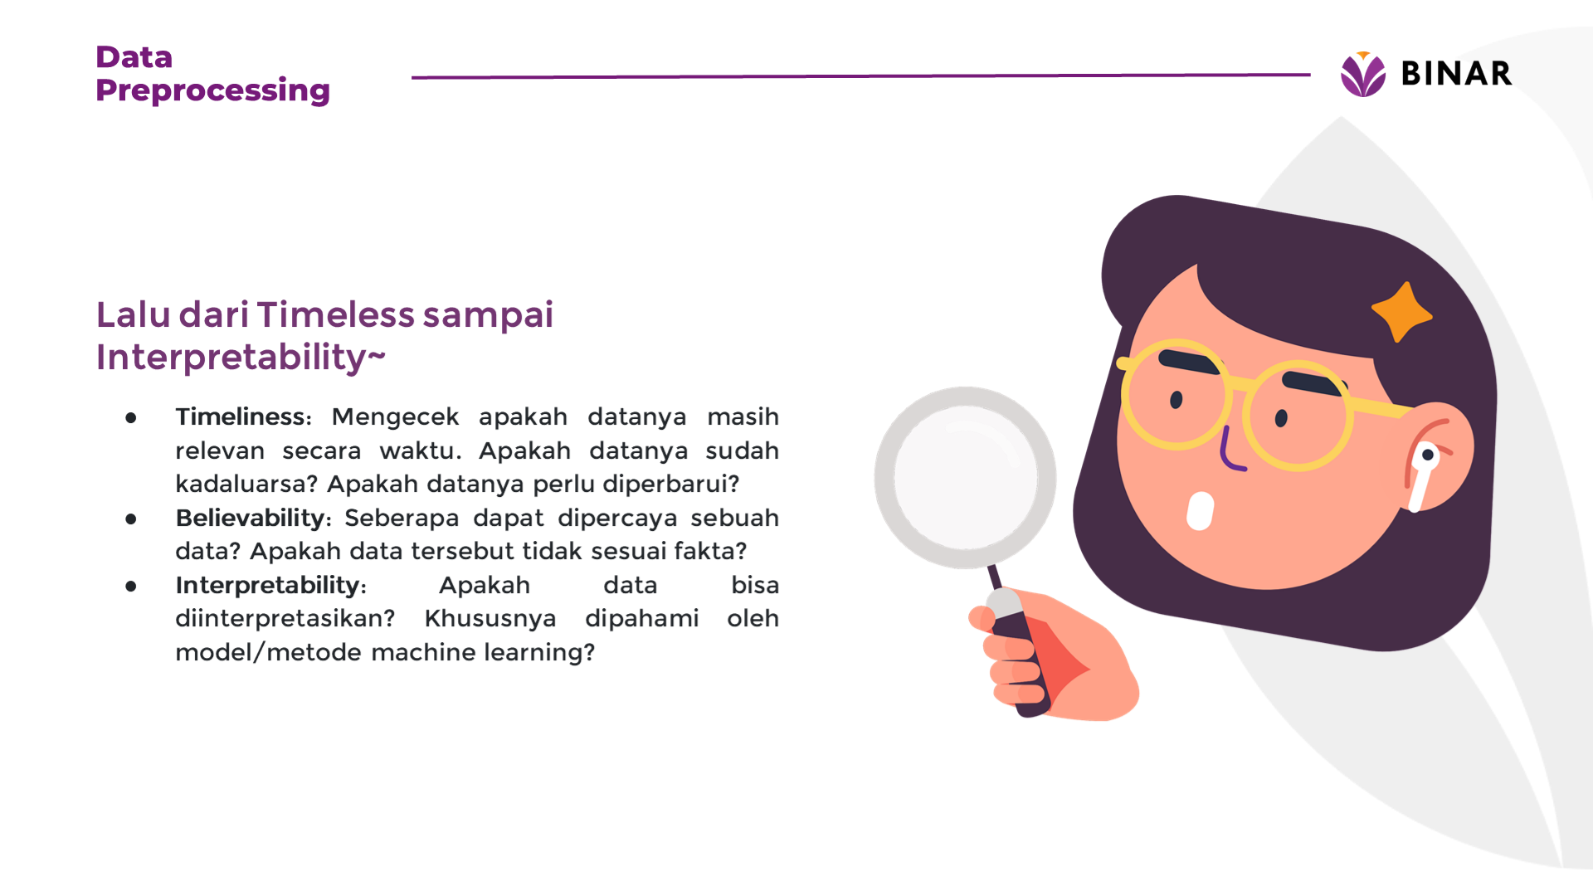

Slide 15
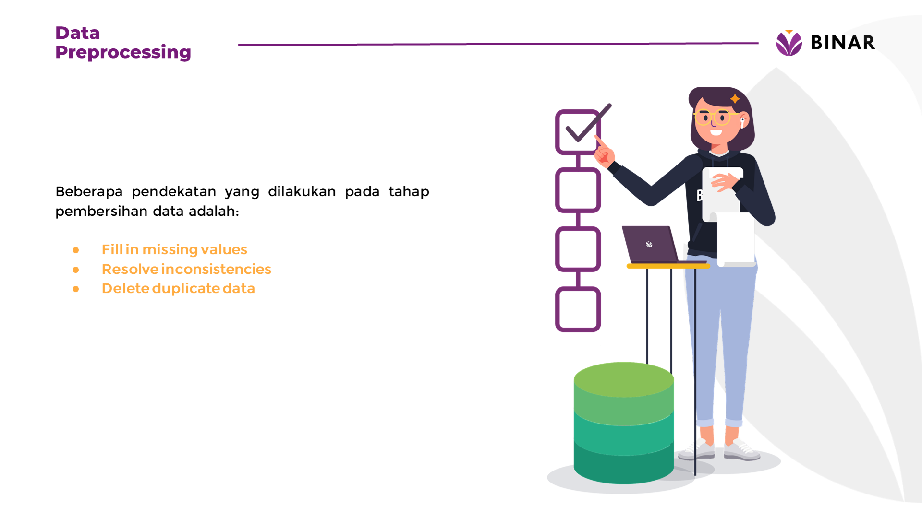

Slide 16
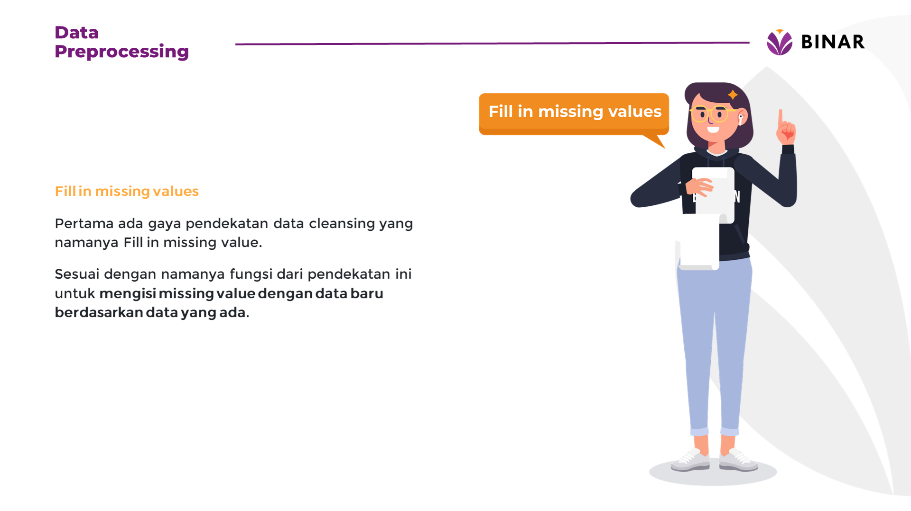

Slide 17
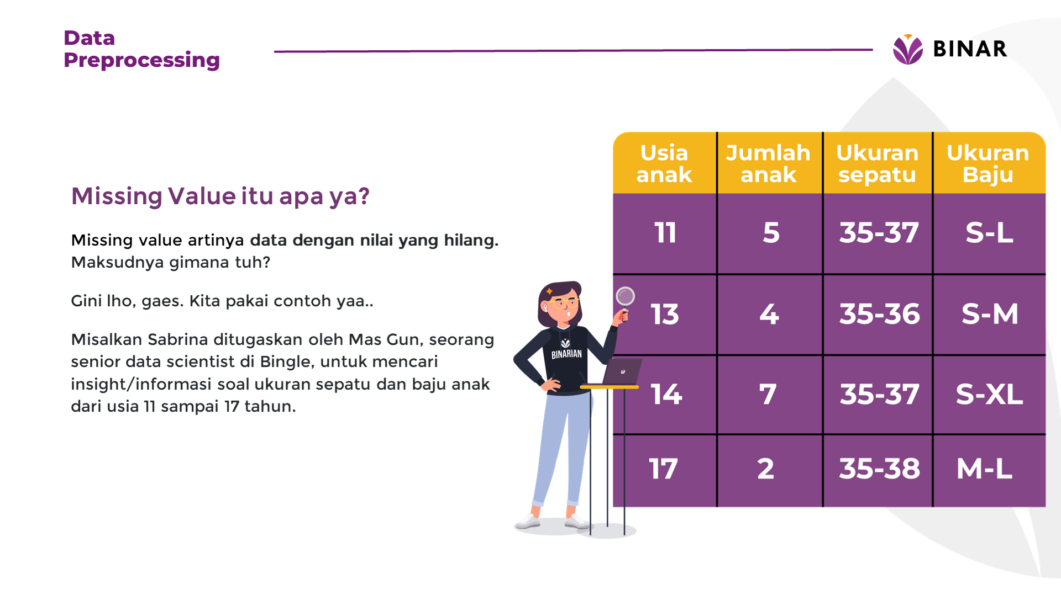

Slide 18
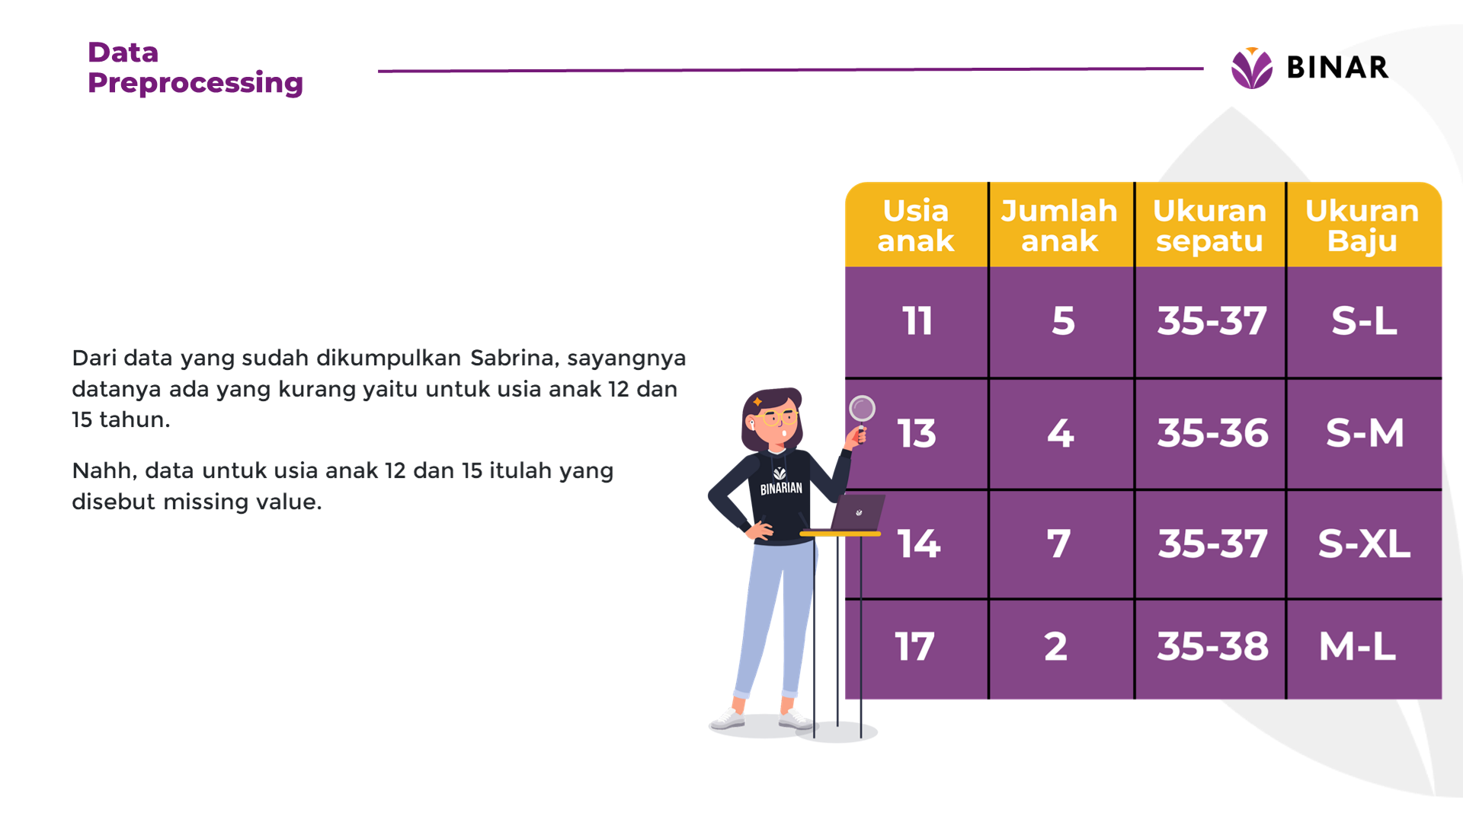

Slide 19
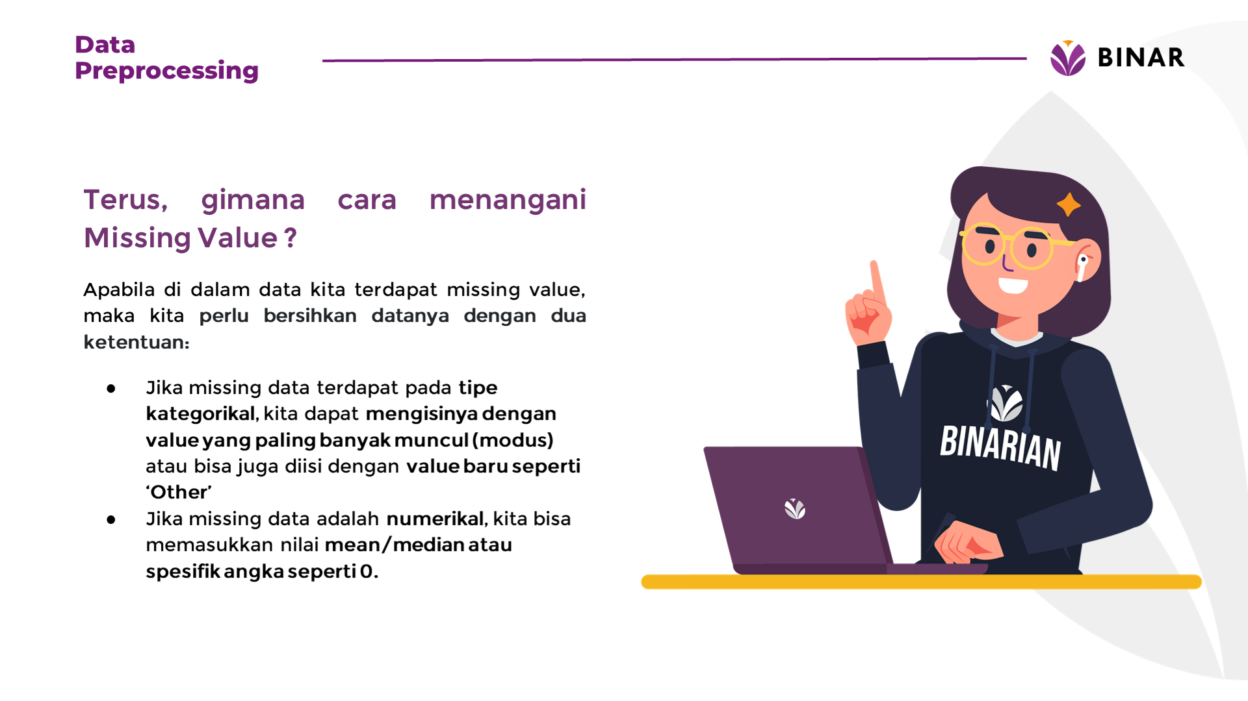

Slide 20
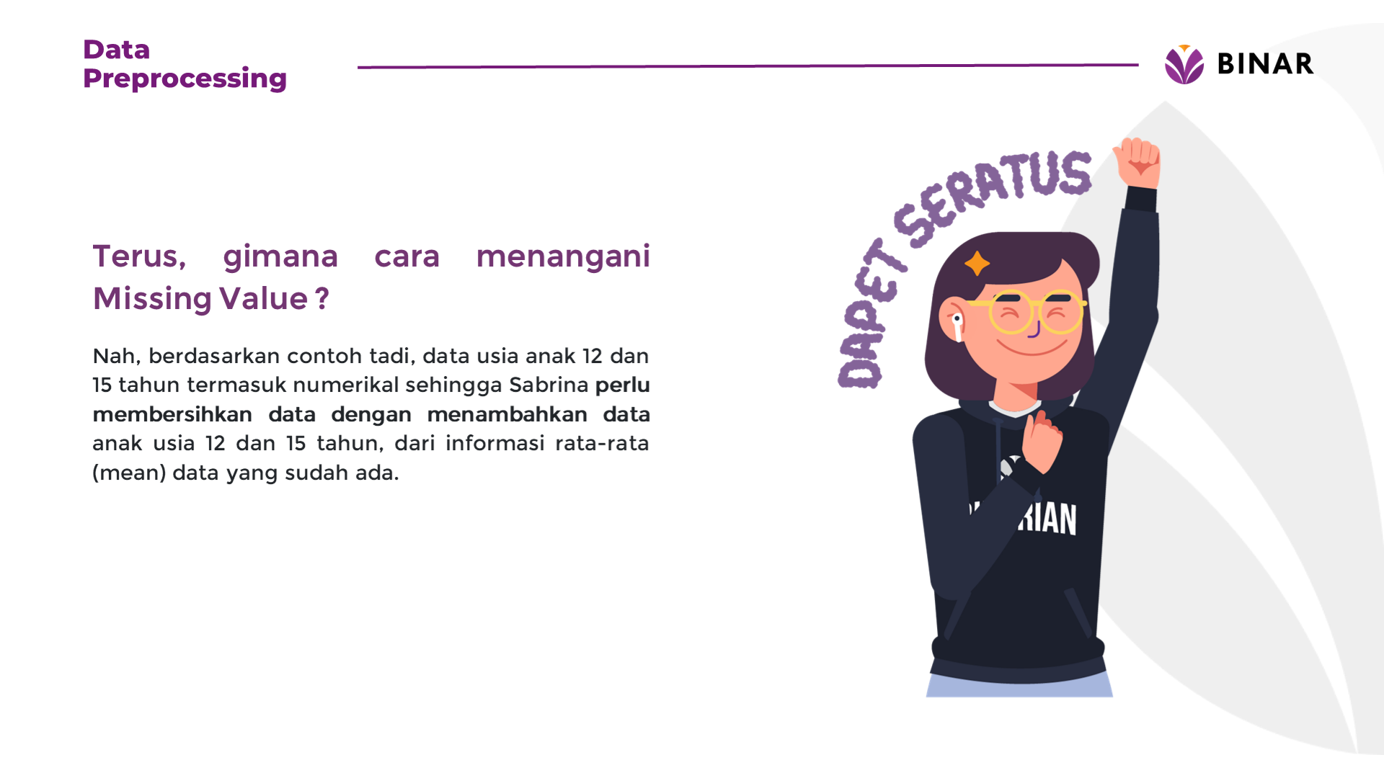

Slide 21
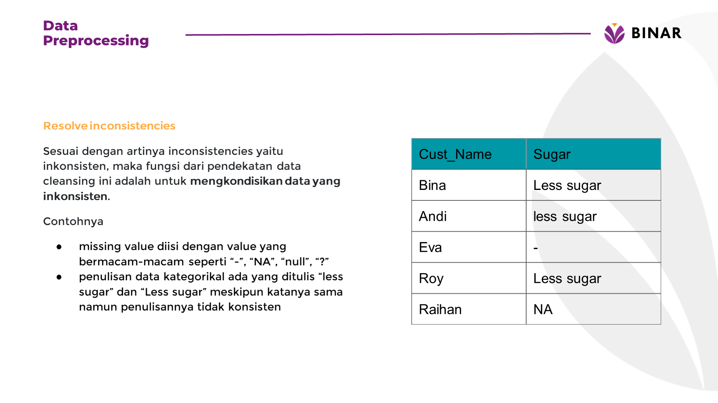

Slide 22
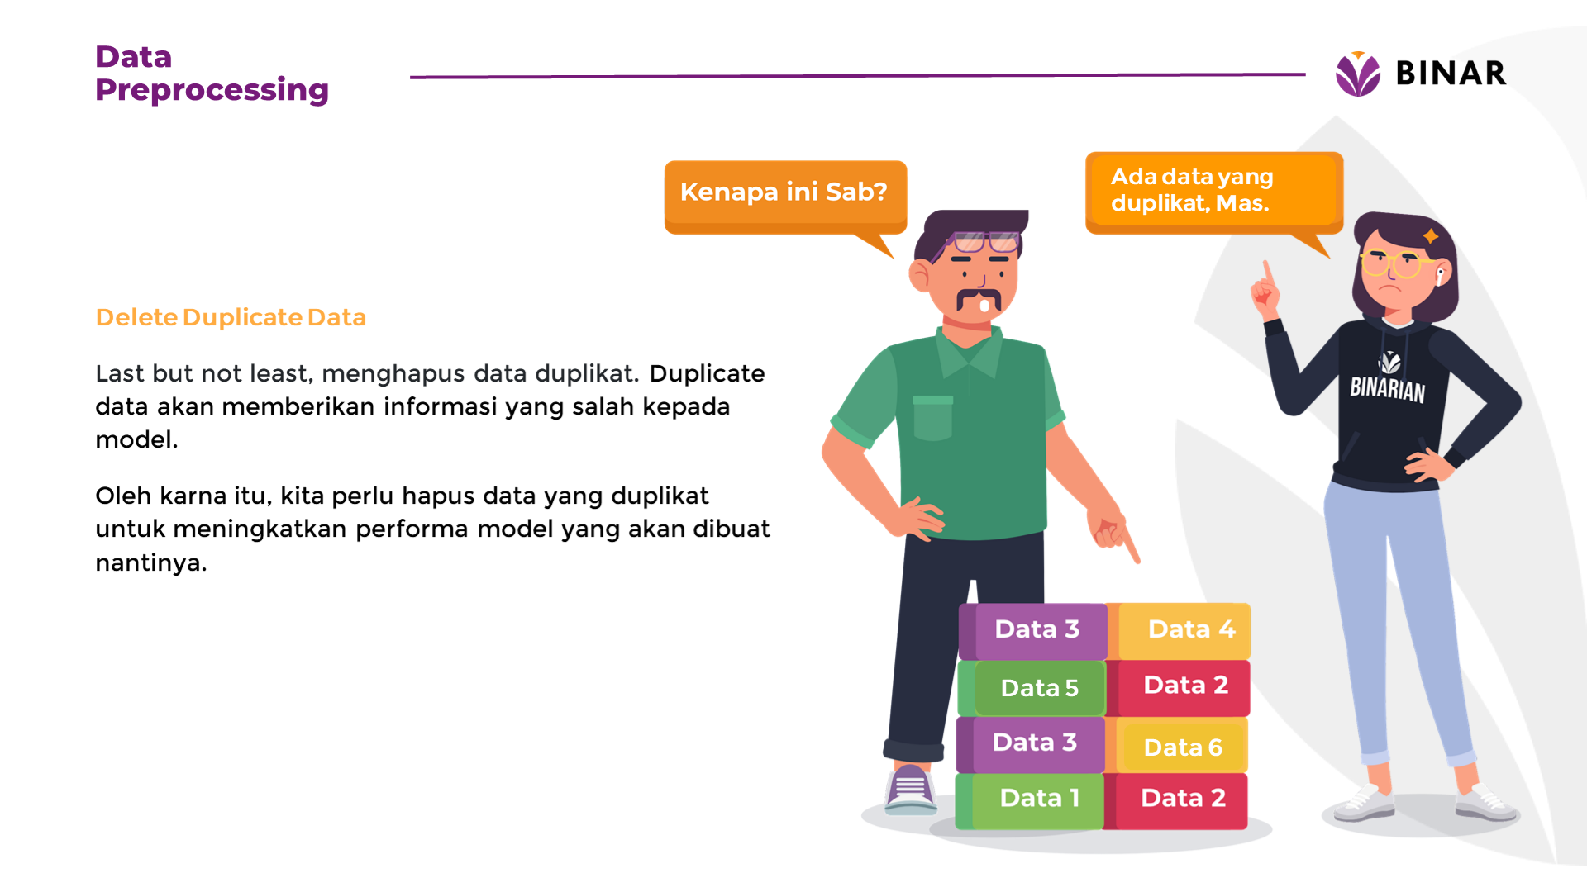

Slide 23
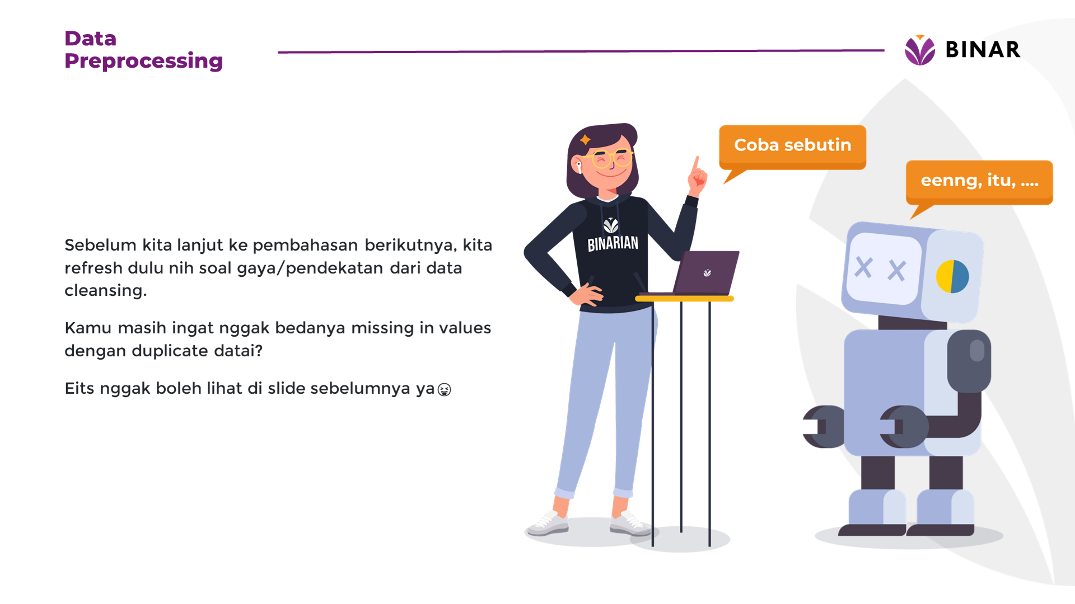

Slide 24
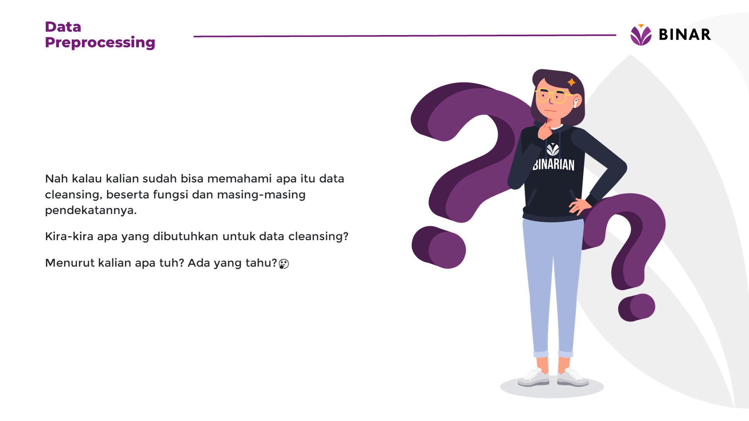

Slide 25
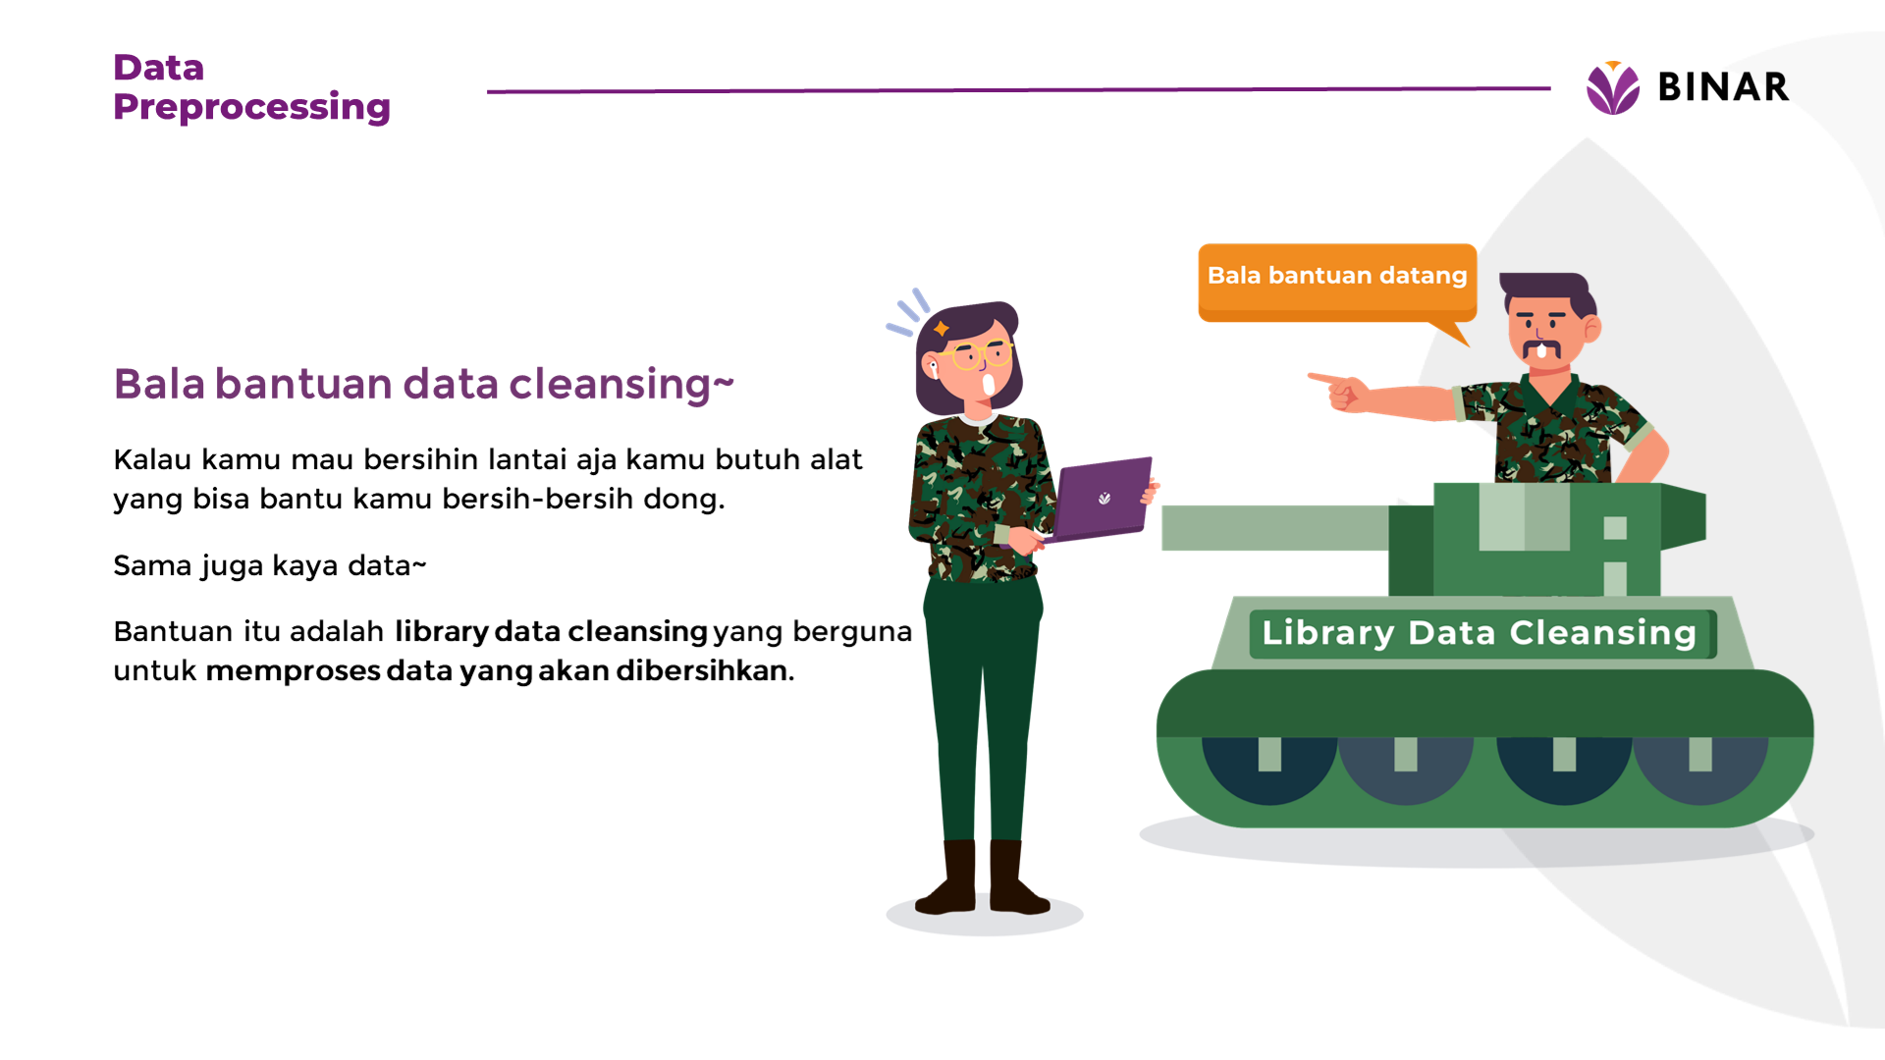

Slide 26
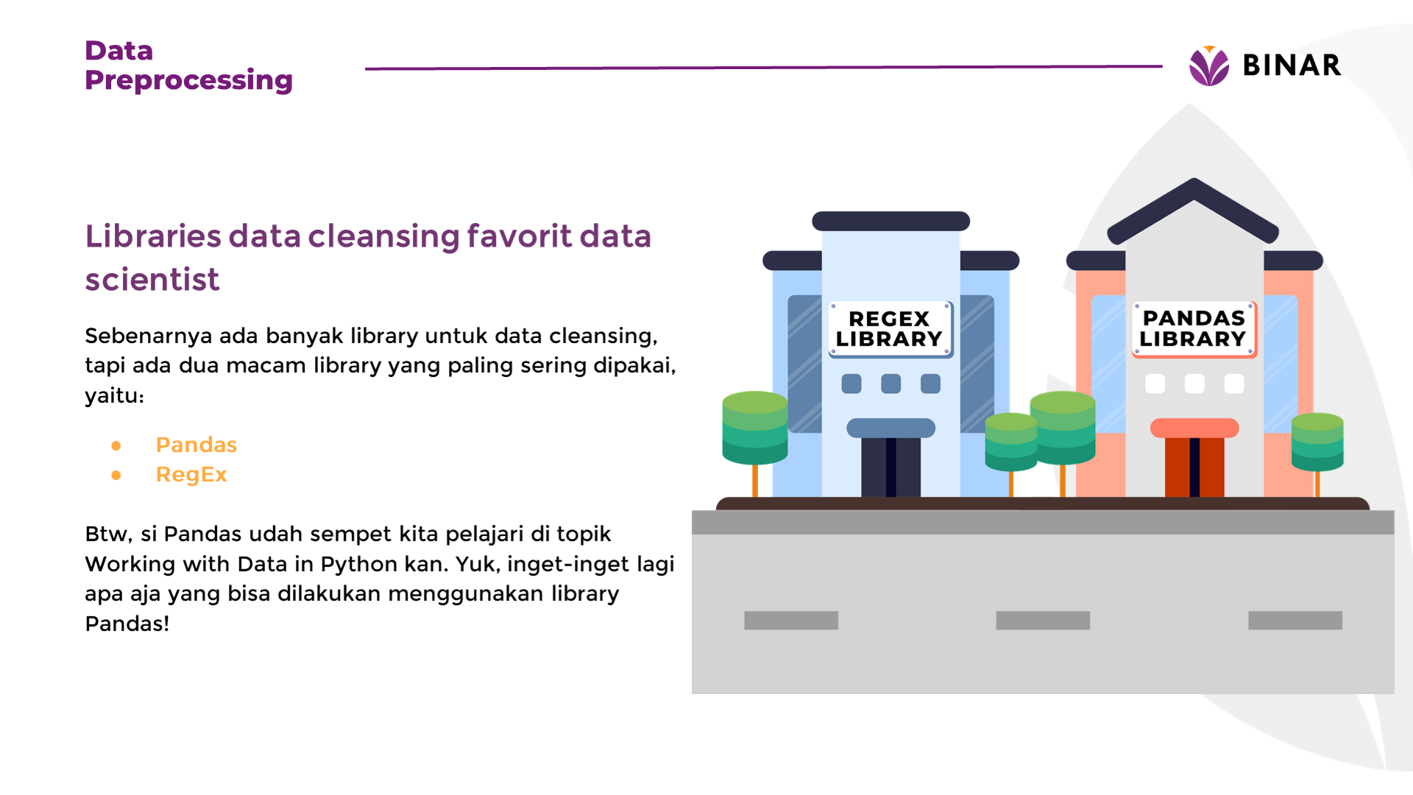

Slide 27
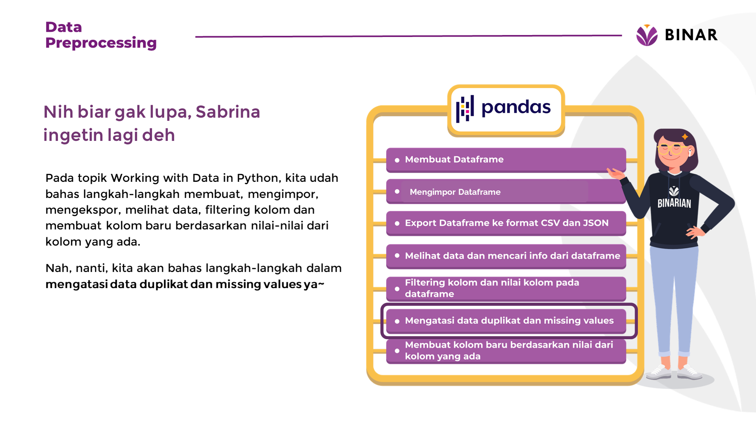

Slide 28
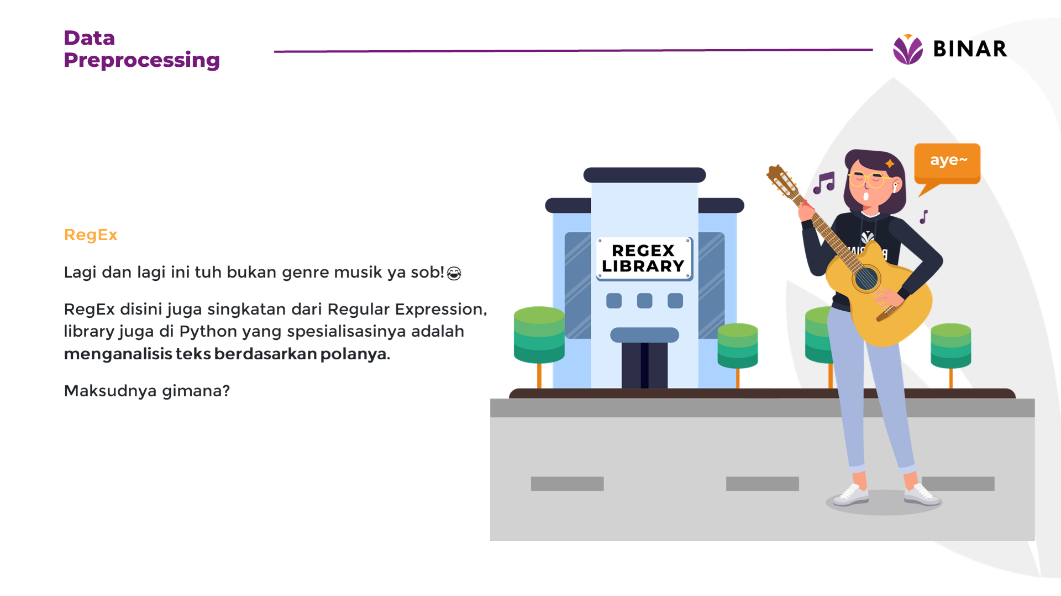

Slide 29
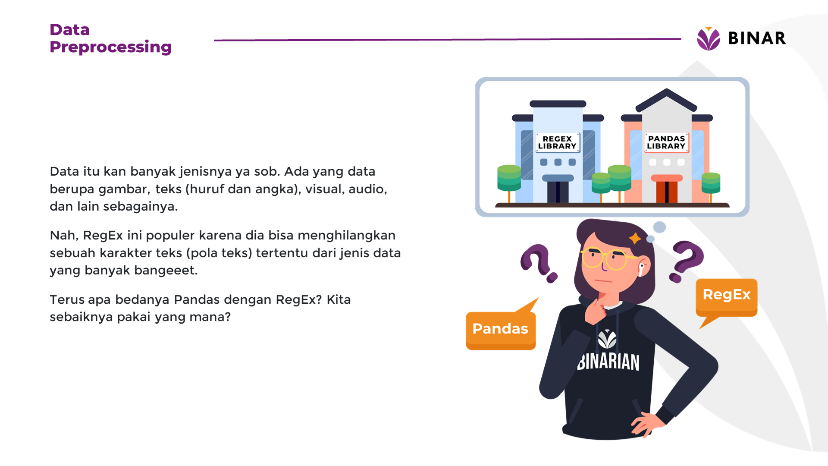

Slide 30
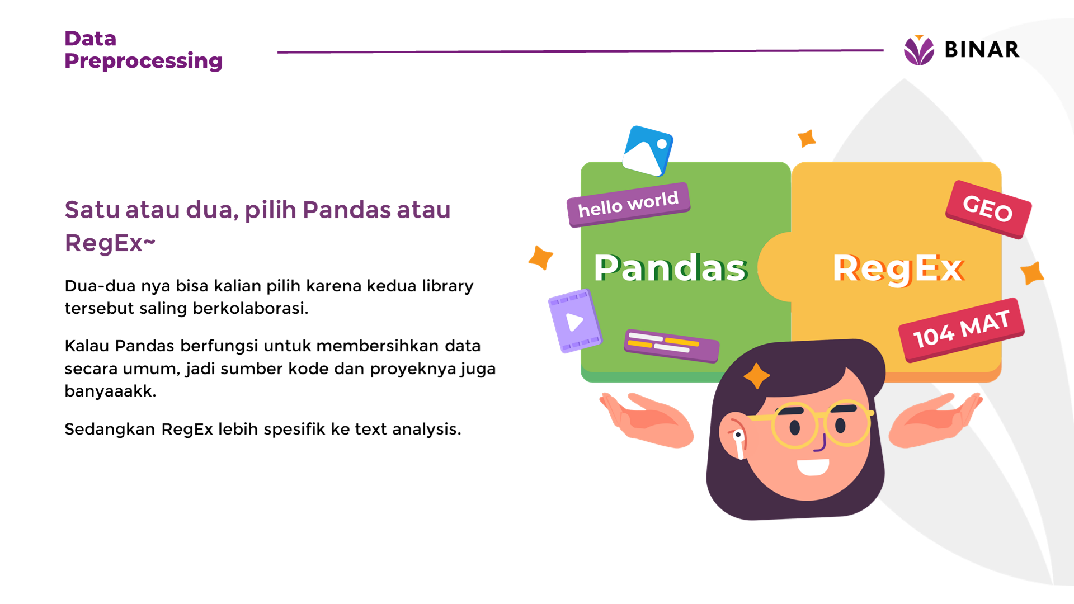

Slide 31
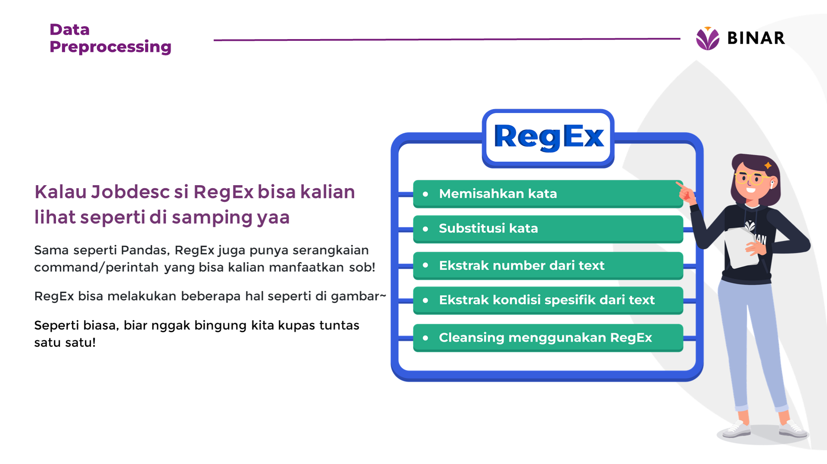

Slide 32
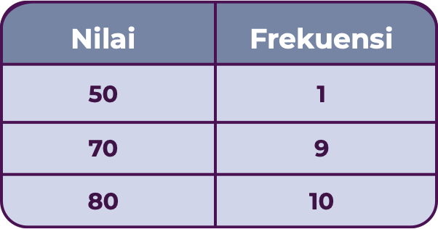
Detect Outliers
Masih inget dengan istilah outlier ga, gengs?
Itu lho data yang nilainya ekstrem atau berbeda dengan data pada umumnya.
Outliers harus kita antisipasi karna outliers itu dapat meningkatkan nilai error dan bias, khususnya saat kita menerapkan uji statistik pada data.

Slide 33

Kapan kita harus membuang outlier?
Ada beberapa kondisi di mana kita harus membuang data outlier. Pertama, ketika outlier muncul akibat kesalahan pada proses memasukkan atau mengukur data.
Misalnya, kita memiliki pemahaman yang baik mengenai rentang data yang harus kita masukkan, seperti rentang usia manusia pada umumnya, maka apabila muncul nilai diluar rentang tersebut, kita bisa menghapus nilai tersebut.

Slide 34
Kapan kita harus membuang outlier?
Kedua, saat kita memiliki banyak data dan sedikit outlier, Sampel lain tidak akan dirugikan dengan menghapus outlier yang meragukan.
Selain itu outlier juga harus dibuang saat situasi memungkinkan untuk melakukan pengambilan data ulang dan saat outlier sama sekali tidak merepresentasikan kumpulan data.

Slide 35

Cara menangani Outlier:
Untuk menangani outliers kita bisa menggunakan:
Z-score
Interkuartil
Z score adalah nilai relatif, seberapa jauh di bawah/atas mean menggunakan standar deviasi.
Interkuartil adalah jarak antara kuartil atas dengan kuartil bawah.

Slide 36

Feature Encoding
Feature encoding adalah proses mengubah data categorical menjadi numerical. Hal ini harus dilakukan karena machine learning hanya dapat mengerti inputan data numerical.
Untuk itu, perlu dilakukan transformasi nilai kategorikal dari fitur/data menjadi nilai numerik.

Slide 37
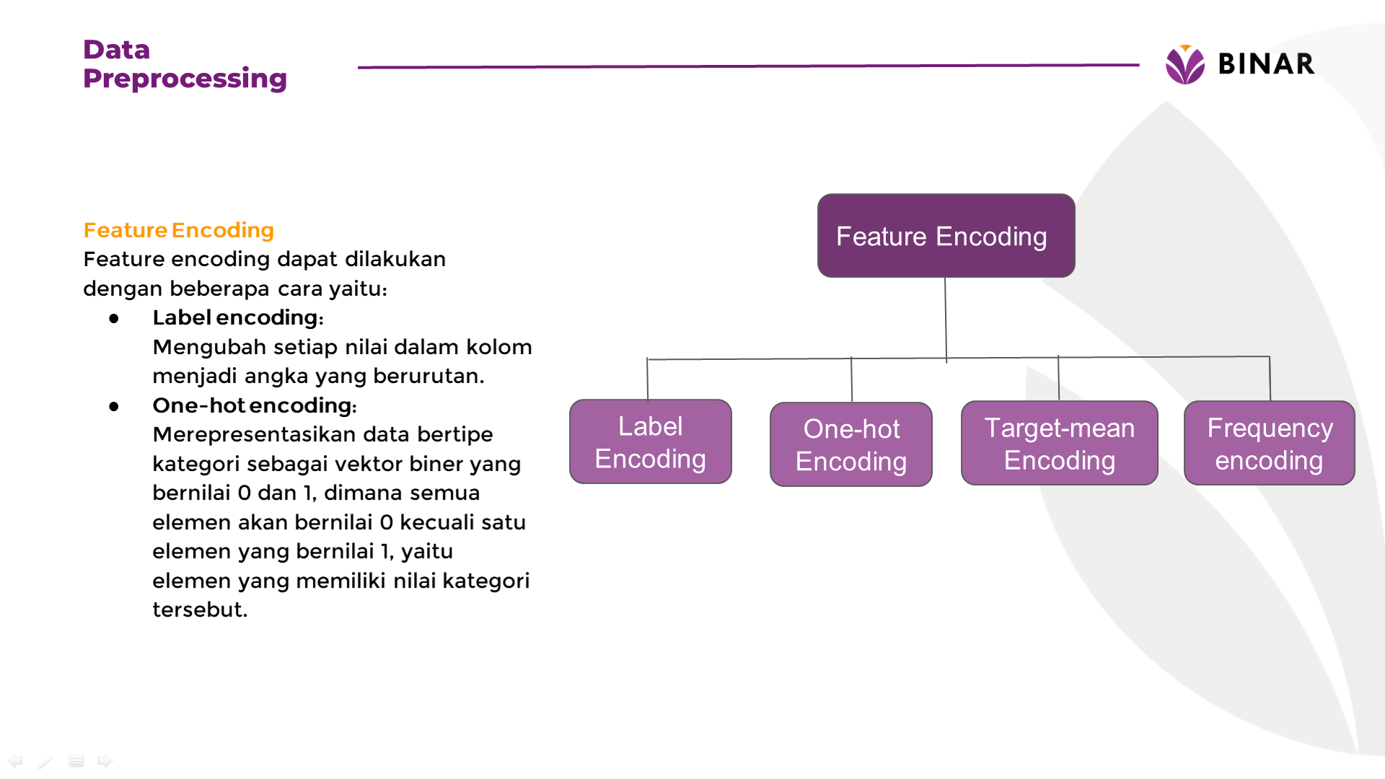

Slide 38
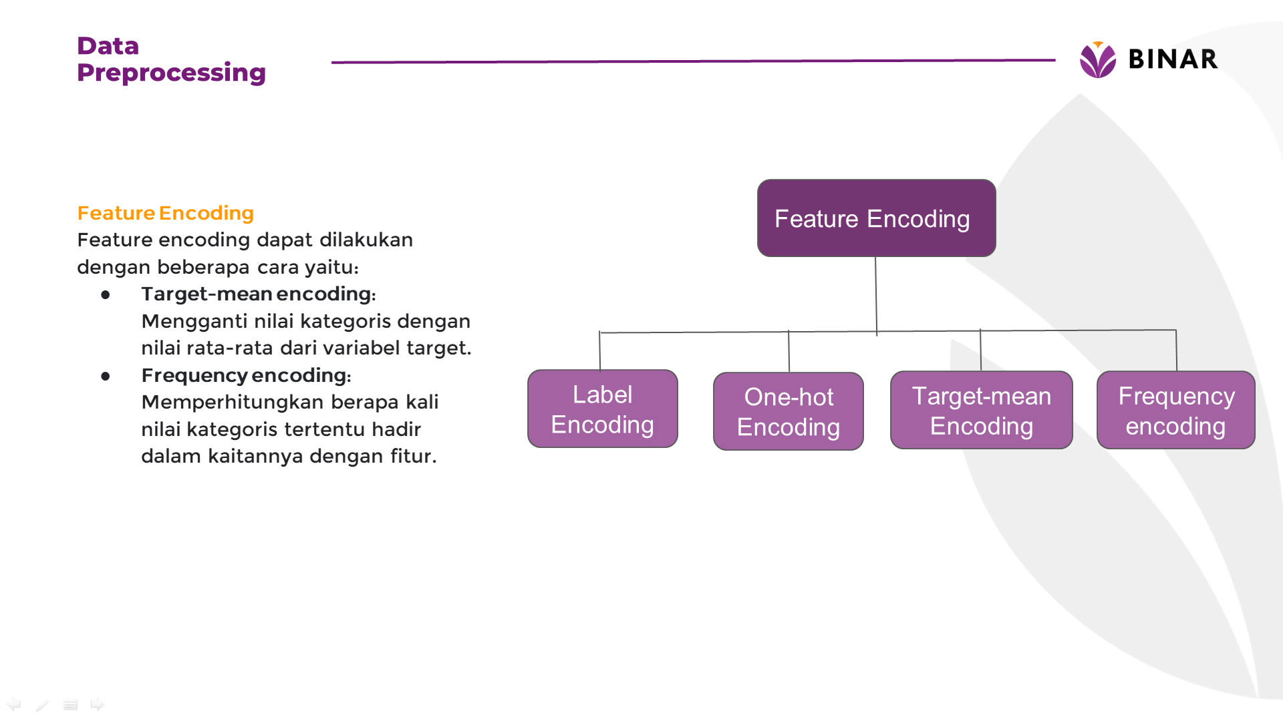

Slide 39
Contoh penggunaan label encoding misalnya seperti dibawah ini
Indeks | nama | alamat | jenis kelamin
0 | Faqih | Bandung | Laki-laki
1 | Ina | Jakarta | Perempuan
2 | Fitri | Bandung | Perempuan
3 | Dana | Surabaya | Laki-laki
4 | Abi | Surabaya | Laki-laki
5 | Dika | Jakarta | Laki-laki
Pada kasus di atas, data alamat dan jenis kelamin merupakan data kategorikal yang harus diubah menjadi numerikal. Apabila kita ubah menggunakan metode label encoding, maka secara berurutan Misalnya pada kolom alamat nilai Bandung = 0, Jakarta = 1, Surabaya = 2. Sedangkan kolom jenis kelamin nilai Laki-Laki = 0 dan Perempuan = 1

Slide 40
Hasilnya menjadi seperti ini
Indeks | nama | alamat | jenis kelamin
0 | Faqih | 0 | 0
1 | Ina | 1 | 1
2 | Fitri | 0 | 1
3 | Dana | 2 | 0
4 | Abi | 2 | 0
5 | Dika | 1 | 0

Slide 41
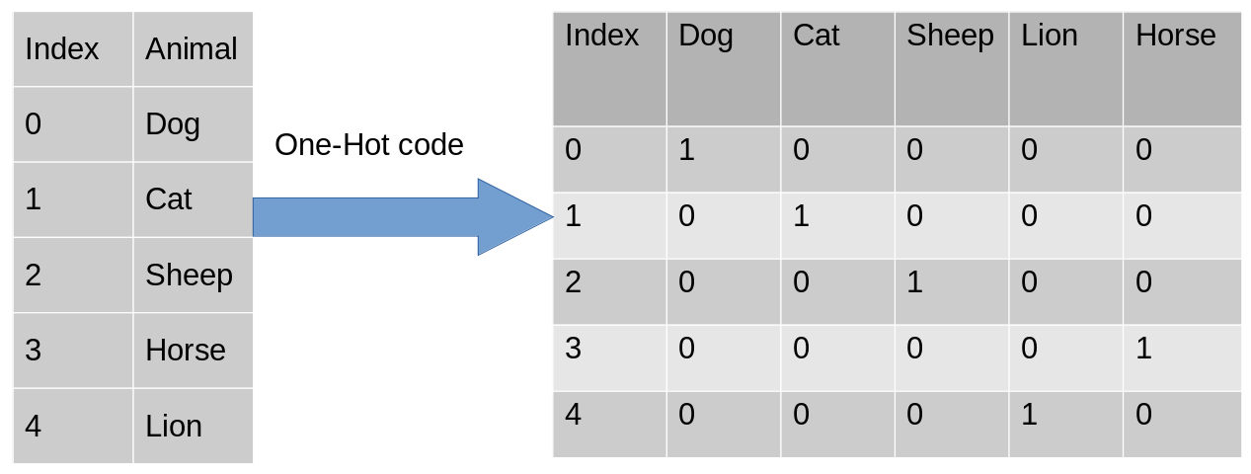
Contoh penggunaan one hot code misalnya seperti dibawah ini
Pada kasus di atas, setiap nama hewan kita jadikan sebagai feature atau kolom. Lalu setiap kolomnya kita isi dengan nilai 1 jika kolom tersebut sesuai dengan baris datanya. Misal di Index 0 nama hewannya adalah anjing. Maka di kolom dog, kita tuliskan dengan angka 1.
Untuk target mean encoding dan frequency encoding, kalian bisa pelajari secara mandiri.

Slide 42

Standardization
Adalah mengubah data dalam bentuk standar dimana data yang dimiliki akan diubah sehingga memiliki rata rata = 0 (terpusat) dan standar deviasi = 1.
Standarisasi data dilakukan untuk menyeragamkan nilai-nilai data yang pada penginputannya formatnya tidak konsisten menggunakan suatu format tertentu, hingga seluruh data menjadi standar.
Standarlization cocok digunakan jika kita mau menggunakan algoritma yang butuh asumsi datanya terdistribusi normal. Contohnya adalah regresi linear, regresi logistik, dan analisis diskriminan linear.

Slide 43
Normalization
Normalisasi adalah proses pengubahan data menjadi berdistribusi normal dengan merubah nilai dari data kedalam skala diantara 0–1. Teknik ini biasa juga disebut sebagai Min-Max scaling.
Normalisasi cocok digunakan untuk algoritma yang memanfaatkan fungsi jarak seperti K-Means, KNN, PCA, dan Gradient Descent.

Slide 44

Mengapa dibutuhkan Normalization dan Standardization?
Data dengan skala yang sama akan menjamin algoritma memperlakukan semua feature dengan adil.
Selain itu, proses learning pada algoritma akan semakin cepat jika datanya terpusat. Data dengan skala yang sama akan mempermudah proses interpretasi

Slide 45

Kita dapat melakukan Normalization atau Standarlization dengan library SKLearn!
SkLearn atau Scikit-Learn adalah library untuk bahasa pemrograman python yang dibangun diatas NumPy, SciPy, dan matplotlib.
Fungsi SKLearn adalah membantu melakukan processing data ataupun melakukan training data untuk kebutuhan machine-learning.

Slide 46
Kita dapat melakukan Normalization atau Standarlization dengan library SKLearn!
Selain untuk preprocessing, SKLearn juga bisa digunakan untuk
Classification,
Regression,
Clustering,
Dimensionality reduction dan
Model selection.

Slide 47
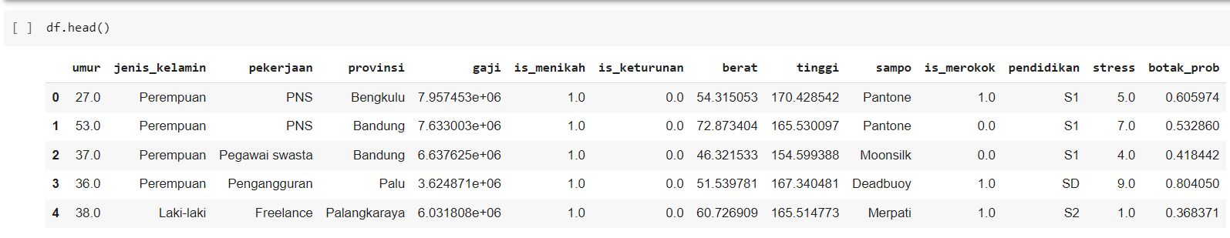
Feature Selection
Proses memilih fitur atau variabel yang memiliki korelasi kuat dengan output atau target.
Tiap fitur akan dilakukan uji korelasi dengan kolom target. Misalkan begini, kita punya data dengan 13 fitur dari umur sampai tingkat stress. Nah, tiap fitur ini akan diuji dengan kolom target yaitu botak_prob, apabila tidak memiliki korelasi yang kuat maka kolom tersebut tidak kita gunakan

Slide 48

Dimensionality Reduction
Seperti yang pernah disebutkan pada topik Machine Learning, dimensionality reduction adalah mengurangi jumlah fitur atau kolom tanpa menghilangkan informasi dari dataset tersebut.
Dalam dimensional reduksi, ada 2 teknik yang banyak digunakan untuk mereduksi ukuran dataset, yaitu:
Principal Component Analysis (PCA)
Linear Discriminant Analysis (LDA)
Btw, dimensional reduksi ini termasuk salah satu algoritma yang menerapkan aljabar linear loh. Kalau, kamu mau belajar lebih lanjut contoh dari PCA dan LDA bisa meluncur kesini ya atau ikuti tutorial melakukan PCA menggunakan Google Colab disini

Slide 49
Rangkuman
Data Preprocessing
Teknik yang diterapkan pada data set untuk menghapus noise, missing value, error, data yang tidak penting dan data yang tidak konsisten.
Tahapan Data Preprocessing
Data Cleaning
Detect Outliers
Feature Encoding
Standardization dan Normalization
Feature selection/ Dimensionality Reduction
Independent variables atau variabel yang nilainya tidak dipengaruhi oleh variabel lain. Independent variable disebut juga sebagai atribut atau prediktor.
Dependent variable, variabel yang nilainya dipengaruhi oleh variabel lain. Sedangkan dependent variable disebut juga sebagai target.

Slide 50
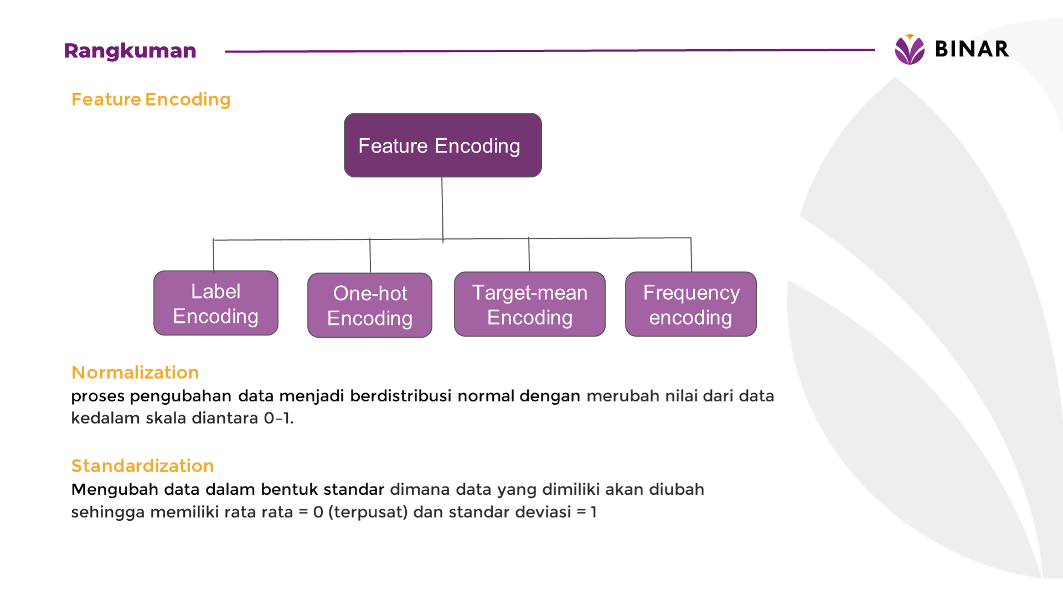

Slide 51
Terima kasihh

